Slide 1
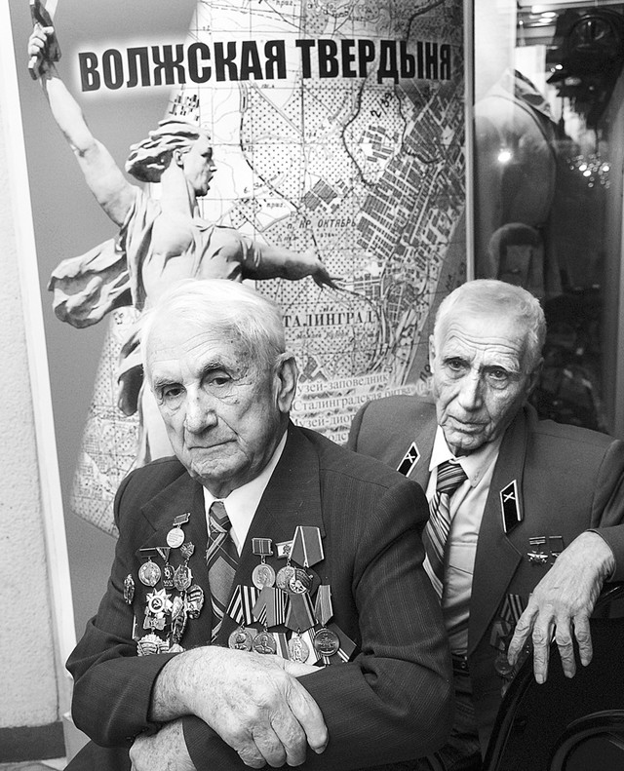
«… НО ВЫДЕРЖАЛ ЖЕЛЕЗНЫЙ ТОТ СОЛДАТ, НО ВЫСТОЯЛ БЕССМЕРТНЫЙ СТАЛИНГРАД»

Slide 2
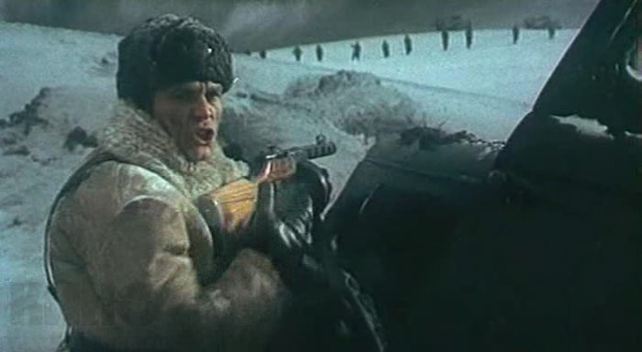
Звучит песня А.Пахмутовой М.Львова Горячий снег

Slide 3
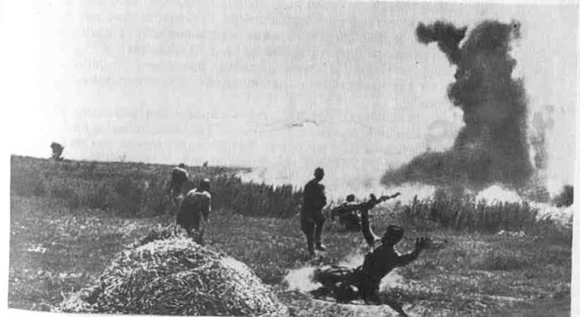
17 июля 1942г. Начало оборонительного этапа Сталинградской битвы

Slide 4
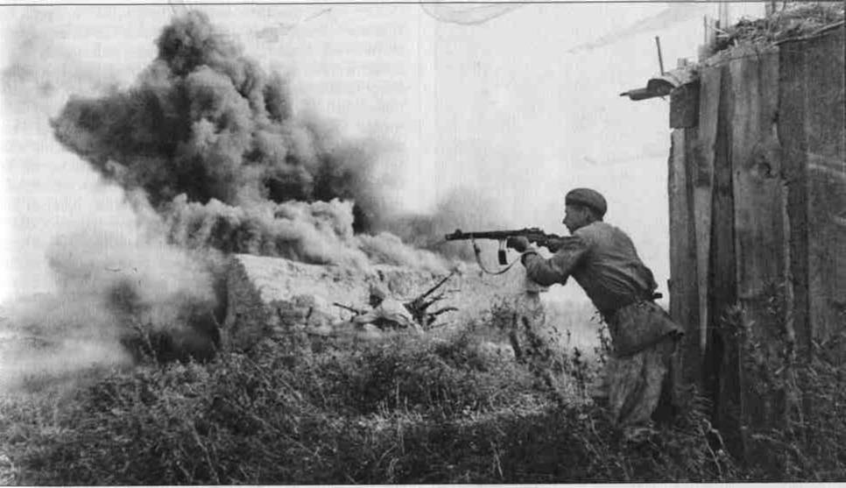
23 августа 1942г. Выход немцев к Волге севернее Сталинграда

Slide 5
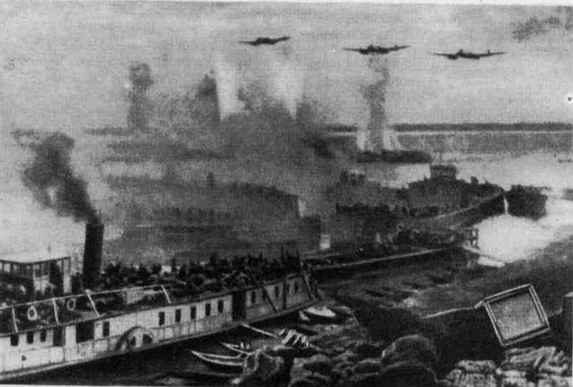
23 августа - Сталинград подвергся варварской бомбардировке

Slide 6
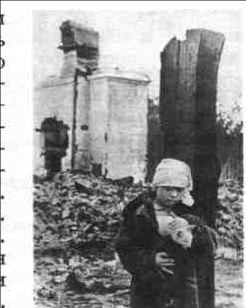
Город был буквально стёрт с лица Земли

Slide 7
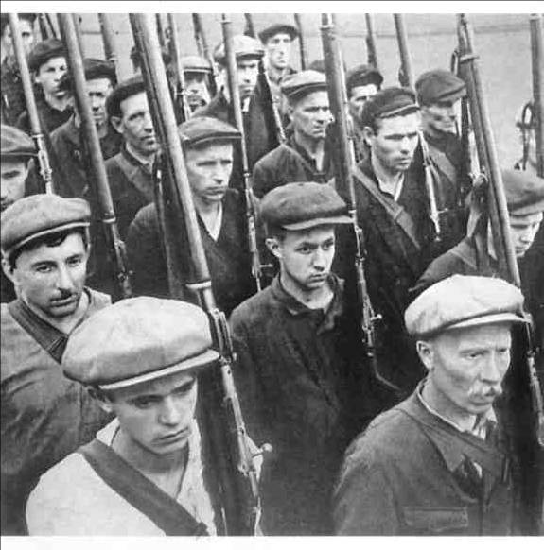
Рабочие всех заводов дружно встали на защиту родного города

Slide 8
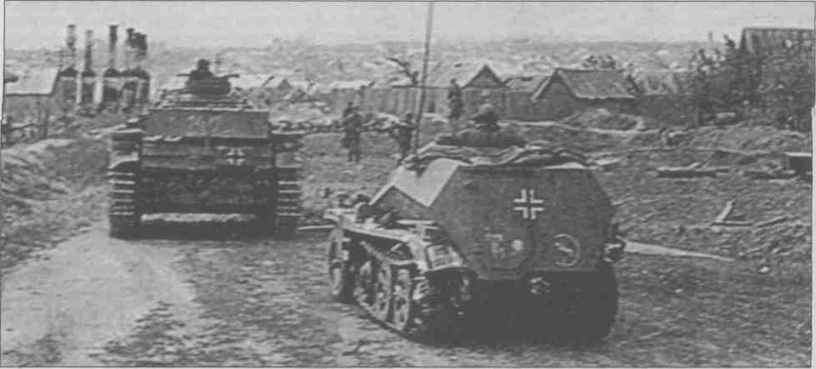
13 сентября – начало уличных боёв в Сталинграде

Slide 9
Дом Павлова

Slide 10
Дом Павлова

Slide 11
Шапошников Иван Иванович
Родился 20 сентября 1923 года в селе Никольское Енотаевского района Астраханской области
Награжден медалями "За оборону Сталинграда", "За победу над Германией", "За освобождение Варшавы", "За взятие Берлина" и другими.

Slide 12
СТАРЦЕВА Анфиса Степановна
Родилась 15 августа 1923 года в селе Ивано-Николаевка Енотаевского района Астраханской области.
Награждена орденом Отечественной войны I степени, медалями "За отвагу", "За оборону Сталинграда", "За взятие Вены" и другими.

Slide 13
ЧИГИНА Александра Васильевна
Родилась 19 декабря 1921 года в селе Николаевка.
Награждена боевой медалью «За оборону Сталинграда», а также государственными наградами: знак «Участника обороны Сталинграда 1942-1943 гг.», орден Отечественной войны II степени, медаль Жукова, памятные знаки «25 лет Победы в Великой Отечественной войне», «60 лет Победы в Сталинградской битве», юбилейные медали « 30,40,50,65 лет Победы в Великой Отечественной войне», «50,60,70-летие Вооруженных сил СССР», «60 лет освобождения Украины от фашистских захватчиков».

Slide 14
ТЫРНОВ Федор Васильевич
Родился 1 марта 1923 года на хуторе Судный бугор, в 35 км. от села Никольское.
Награжден: орден Великой Отечественной Войны I степени, орден Красной звезды, медаль «За победу над Германией в Великой отечественной войне 1941-1945гг»

Slide 15
Наташа Качуевская
Вынесла с поля боя 79 солдат. В одном из боёв за Сталинград, попав в окружение с 45 бойцами, она не только оказывала раненым медицинскую помощь, но и стреляла в фашистов. Когда враги приблизились, подпустила их близко к себе и взорвала гранату. Вместе с ней погибло 10 фашистов.

Slide 16
Зинаида Маресева
19- летняя медсестра Зинаида Маресева во время Сталинградской битвы выносила раненных с поля боя и доставляла к переправе. Погибла 6 августа 1943 года, переправляя через Волгу раненных бойцов.

Slide 17
Гуля Королёва.
Пошла на фронт добровольно. 24 ноября 1942 года во время боя при Паньшино вынесла 100 раненных воинов с поля битвы. Она подносила бойцам гранаты, а когда настал критический момент боя, повела за собой потерявших веру в победу бойцов. Дважды раненная, она не оставила поля боя, в своём последнем бою лично уничтожила 15 гитлеровцев и погибла смертью героя.

Slide 18
Медведева Александра Ивановна
Автоматчик, разведчик, санинструктор 7-й Сталинградской мотострелковой бригады, младшая операционная сестра. Родилась в 1923 году.
Награждена медалью «За оборону Сталинграда», «За победу над Германией в Великой Отечественной войне 1941-1945гг», орденом Отечественной войны IIстепени

Slide 19
Сергеева Елизавета Федоровна
Родилась в 1923 году. 15 мая 1942 года приняла присягу. В составе 14 батареи принимала участие в Сталинградской битве.
Награждена медалью «За оборону Сталинграда», «За победу над Германией в Великой Отечественной войне 1941-1945гг», орденом Отечественной войны IIстепени, юбилейными медалями.

Slide 20
Яковлева Зиновия Павловна
Медсестра эвакогоспиталей № 05-5466 и №57-62. Родилась в 1925 году. Награждена медалью «За доблестный труд В Великой Отечественной войне 1941-1945 гг», юбилейными медалями

Slide 21
Капитуляция Паулюса

Slide 22
Голос Левитана

Slide 23
мамаев курган

Slide 24
Баллада о матери

Slide 25
офицеры

Slide 26
Враг у ворот
Кадры из фильма о
Сталинградской битве

